Slide 1

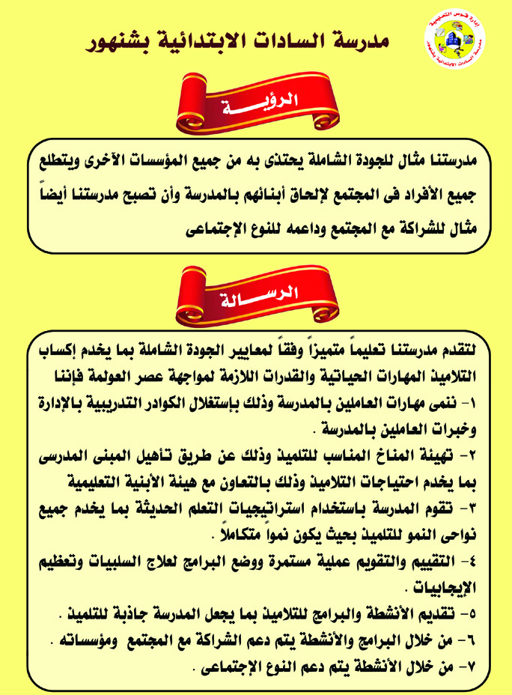
مدرسة السيدة رقية الإعدادية المشتركة

Slide 2


Slide 3
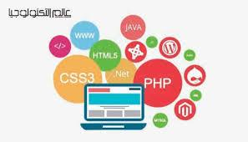

لغات
البرمجة
Programming
Language

Slide 4
